Slide 1
LBF PROGRAMA 2023-2026 m.
TrENERIŲ TARYBA

Slide 2
DABARTINĖ SITUACIJA
JEI TURITE KITŲ PASIŪLYMŲ SIŪLYKITE!
PREZENTACIJĄ KOREGUOSIME.
RINKTINĖS 2023
U15 (D.Tankevič)
U17 (D.Pakšys, R.Lesinkas, N.Tenikaitis, D.Tankevič / T.Leonovič, J.Kavaliauskaitė, J.Šalnaitė, G.Vancevičiūtė)
U19 (V.Paulauskaitė, M.Sukackaitė, J.Kelečiūtė)
SUAUG (D.Beržanskis, J.Petkus, V.Bagdonavičius, I.Reznikas / S.Golubeckaitė, V.Paulauskaitė, M.Sukackaitė)**
* Sporto sutartis
* KPI (reitingo pozicija, patekimas į EUROPOS ČEMPIONATĄ, atneštų taškų skaičius)
* Perkopti kvalifikacijos barjerą INTERNATIONAL (**)
* Rinktinės narių ir kandidatų reitingai skaičiuojami tik LBF oficialiuose to amžiaus turnyruose (LBF taurė, čempionatai)

Slide 3

TIKSLAS 2023-2026
NUO 2024 m. DALYVAUTI EUROPOS ČEMPIONATUOSE
DABARTINĖS U17 RINKTINĖS PAGRINDU, PARUOŠTI 2026 m. EUROPOS ČEMPIONATUI SUAUGUSIŲ RINKTINĘ, ATSKIRUS

Slide 4
UŽDAVINIAI
2023 U17 EUROPOS ČEMPIONATAS
  Vienetas TOP16/ Dvejetas TOP8 / Mišrus TOP8
2023 BWF U19 ČEMPIONATAS
  Atskiri žaidėjai (moterų vienetas/vyrų vienetas)
  ½ ratai
2024 U15 EUROPOS ČEMPIONATAS
  Vyrų vienetas TOP4
2024 BE U19 EUROPOS ČEMPIONATUI
  Komanda / Vienetas TOP16 / Dvejetas TOP16 / Mišrus TOP16
2024 BWF U19 ČEMPIONATAS
  Komanda / Vienetas / Dvejetas / Mišrus ½ ratai
2024 EUROPOS SUAUGUSIŲ ČEMPIONATUS
  Vienetas / Dvejetas / Mišrus (kvalifikacija)

Slide 5
UŽDAVINIAI
2025 U17 EUROPOS ČEMPIONATAS
  Komanda Vienetas TOP16 / Dvejetas TOP8 / Mišrus TOP8
2025 BWF U19 ČEMPIONATAS
  Komanda Vienetas / Dvejetas / Mišrus ½ ratai
2025 BE Q ČEMPIONATAS
  Komanda kvalifikacija
2026 U15 EUROPOS ČEMPIONATAS
2026 U19 EUROPOS ČEMPIONATUI
  Komanda Vienetas TOP16 / Dvejetas TOP8 / Mišrus TOP16
2026 BWF U19 ČEMPIONATAS
  Komanda Vienetas / Dvejetas / Mišrus ½ ratai
2026 EUROPOS SUAUGUSIŲ ČEMPIONATUS
  Komanda Vienetas / Dvejetas / Mišrus kvalifikacija

Slide 6

KPI (Key Performance Indicators)
Aplenktų žaidėjų skaičius įskaitiniuose čempionatuose/turnyruose
BWF reitingas

Slide 7
PRIEMONĖS
FOKUSAS Į SPECIALIZACIJĄ
  RUOŠTI DVEJETUS, MIŠRIUS DVEJETUS, VIENETUS
  LBF TURNYRUOSE DVEJETAI ŽAIDŽIA KARTU
DEVELOPMENT PROGRAMA 2023 m. (D.Pakšys/V.Paulauskaitė) (Danielius/Jonas)
DEVELOPMENT PROGRAMA 2023 m. (Jorūnė/Jogailė BE atrinktos)
DEVELOPMENT PROGRAMA 2024 m. (R.Lesinskas, N.Tenikaitis, J.Šalnaitė, J.Kavaiauskaitė)
DEVELOPMENT PROGRAMA 2025 m. (D.Tankevič)
FOKUSAS Į SPARINGĄ
  DABARTINĖ SUAUGUSIŲ RINKTINĖ, KARTĄ PER MĖN. SPARINGAS DABARTINEI U17 RINKTINEI
  KVIESTI ŽAIDĖJUS, KLUBUS
LBF A TAURIŲ METU ORGANIZUOTI 1 DIENOS SPARINGĄ
  KVIESTINIAMS RINKTINĖMS NARIAMS
STOVYKLOS
  U17/U19/SUAUG
  KVIESTI TARPTAUTINIUS EKSPERTUS
  KVIESTI KITŲ ŠALIŲ RINKTINES
KLUBŲ SKATINIMAS
  UŽ U17 PARUOŠTĄ RINTINĖS ŽAIDĖJĄ
ŽAIDĖJŲ IR TRENERIO SKATINIMAS
  DUODAMA STIPENDIJA, PATEKUS BADMINTONO EUROPE ČEMPIONATĄ
  VIENKARTINĖS PREMIJOS UŽ ATNEŠTUS AUKŠTO SPORTINIO MEISTRIŠKUMO TAŠKUS

Slide 8
PAPILDOMOS PRIEMONĖS FINANSUOJAMOS LBF
SUKURTI/INICIJUOTI „DEVELOPMENT“ PROGRAMĄ JAUNIMUI (U13/U15). FINANSUOJAMA LBF.

Slide 9
DVEJETAI IR MIŠRŪS
Dvejetų įtraukimas į rinktines atskira tvarka nepriklausomai nuo vienetų reitingo
Dvejetai formuojami ir ruošiami visą sezoną
Dvejetų ruošimą tvirtina Trenerių Tarybą, o vykdo klubai. Rinktinės treneris koordinuoja pasiruošimo etapus.
Nauji dvejetai sudaromi sezono pradžioje, o liepos mėn. peržiurimi rezultatai.

Slide 10
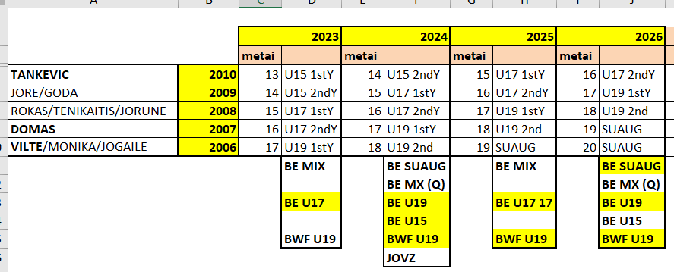
U17 rinktinės, perėjimas į suaugusių

Slide 11
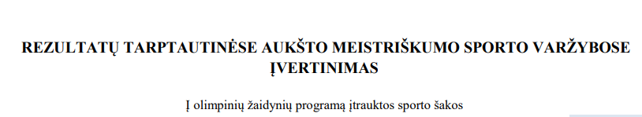
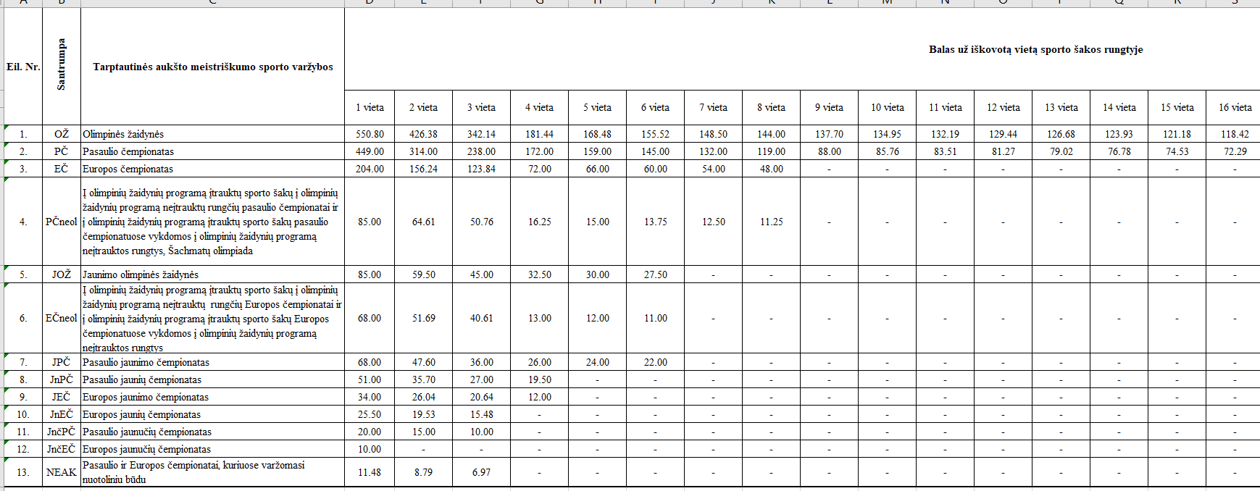
ĮSKAITINIAI TAŠKAI FINANSAVIMUI
https://smsm.lrv.lt/uploads/smsm/documents/files/1_Olimpin%C4%97s%20sporto%20%C5%A1akos_rezultatai.xlsx.pdf?fbclid=IwAR1ZN5PBhvJmdSZfNkkhWMzOm2wGOAGr8aAOotMHjzeHWBl6rPevDxd7chc
https://www.ltusportas.lt/patvirtintas-auksto-meistriskumo-sporto-programu-finansavimo-salygu-aprasas/?fbclid=IwAR0PROtDjoK0BuXaePjkjubdJ-MQU7mZW6aKe2liwKhnnRt7Vj1Po87YeYY

Slide 12
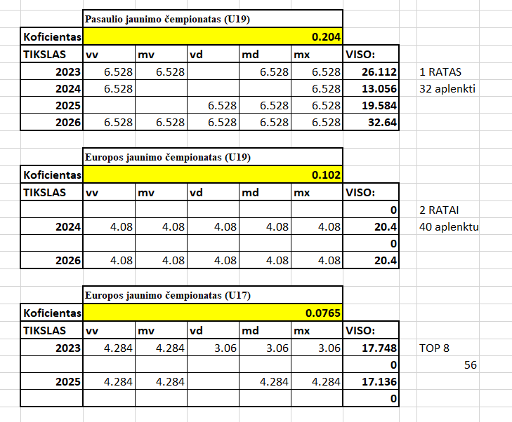
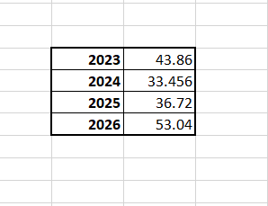
LBF TAŠKAI FINANSAVIMUI (JAUNIMAS)

Slide 13
2026 Europos suaugusių čempionatas
VV DOMAS/JONAS/DANIELIUS/NOJUS/VILLIUS
VD - ROKAS/NOJUS DANIELIUS/JONAS VILIUS/?
MV VILTE/JORUNE/SAMANTA/JOGAILE
MD JORUNE/JORE VILTE/MONIKA JOGAILE/?
MX ROKAS/VILTE VILIUS/SAMANTA JOGAILE/? JONAS/?

